Slide 1
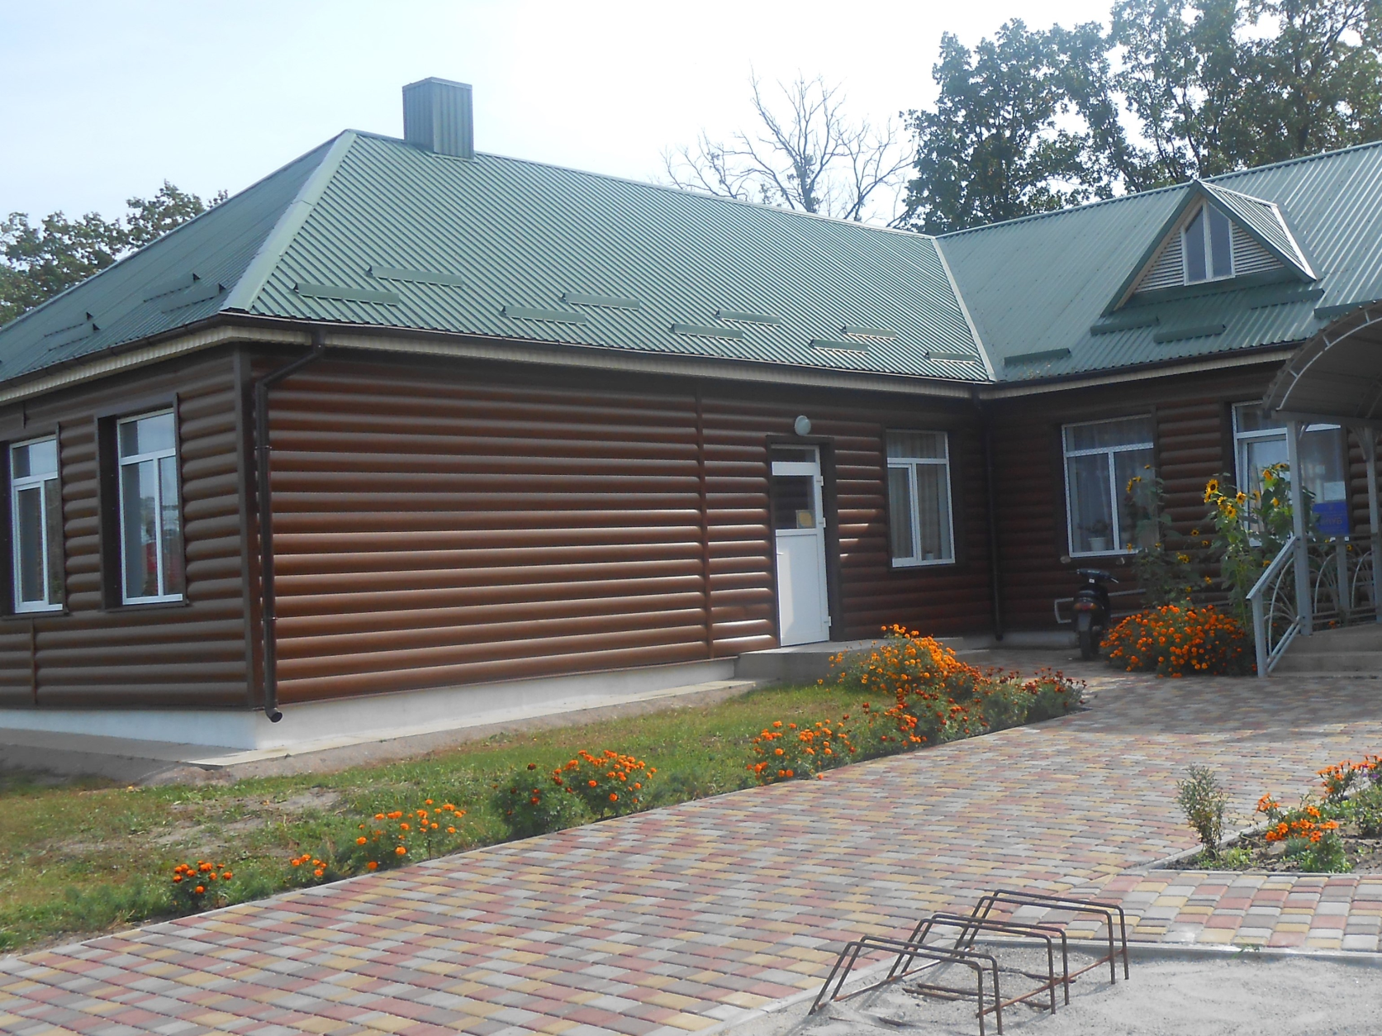
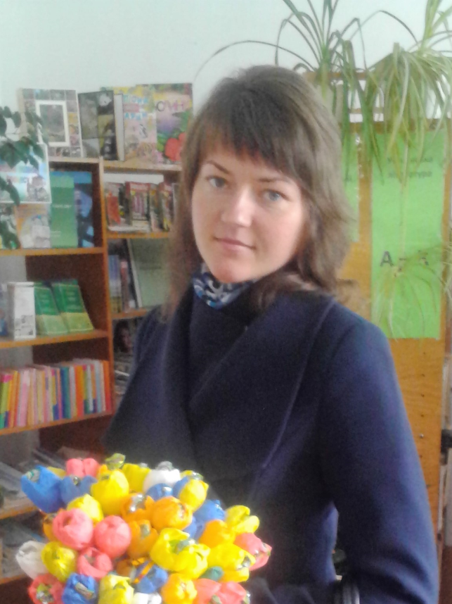
Вас вітає публічна бібліотека
с. ЯСНОГІРКА
Презентацію підготувала:
бібліотекар
Катерина Адамівна Примак

Slide 2
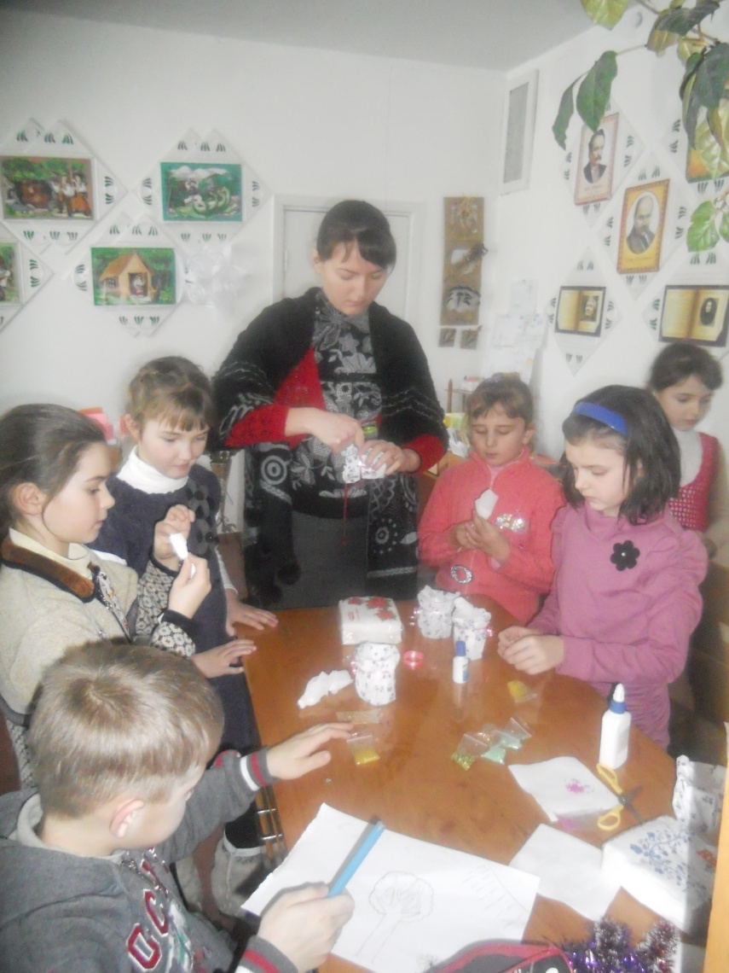
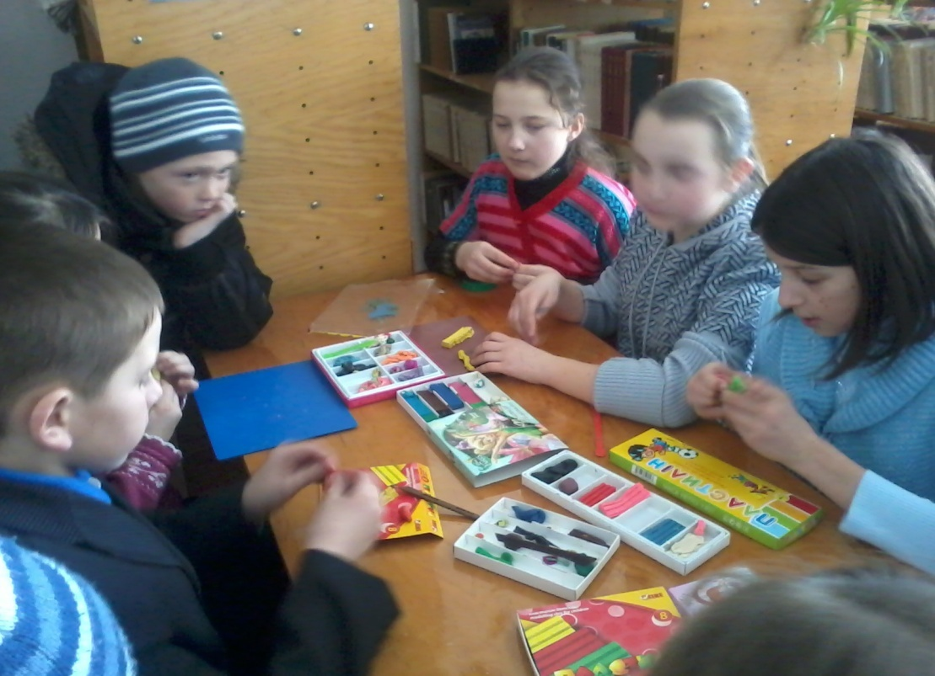
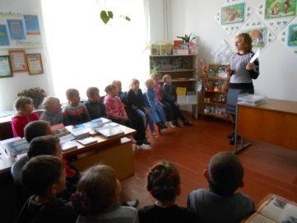
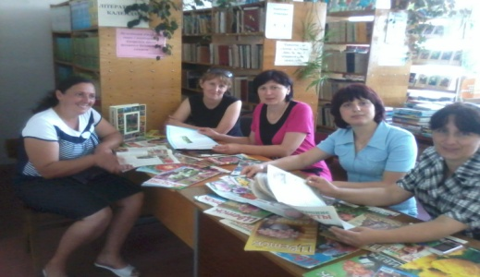
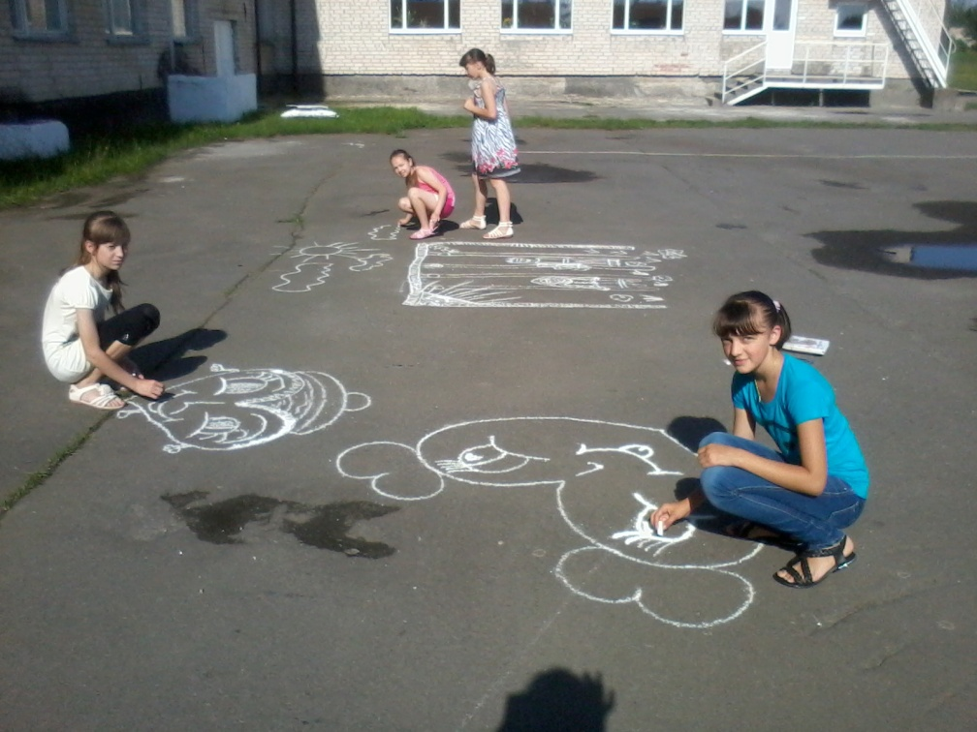
Ми пропонуємо Вам :
- поринути у світ літератури різної тематики;
- володіти сучасною інформацією за допомогою ЦРІ;
- скористатися довідково – бібліографічним фондом бібліотеки.
Ваші діти мають змогу провести цікаво та корисно свій
час у книгозбірні.
А для любителів квітів ми раді Вас бачити на засіданнях клубу за інтересами “Орхідея ”.

Slide 3
Основні завдання та напрямки
роботи:
- підвищення рівня бібліотечного обслуговування
населення;
- популяризація кращих зразків української та
зарубіжної літератури;
- виховання в користувачів прагнення до пошуку
інформації,розвиток інтересу в дітей до знань;
- впровадження інноваційних форм роботи;
- співпраця з місцевою владою,школою,будинком
культури,дитячим дошкільним закладом.

Slide 4
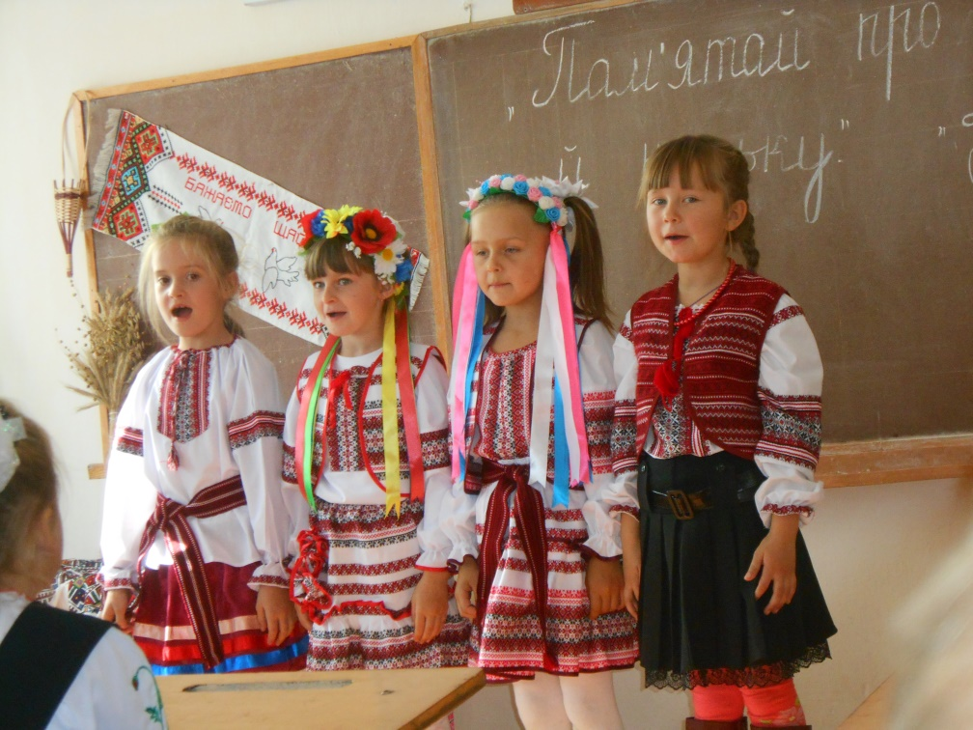
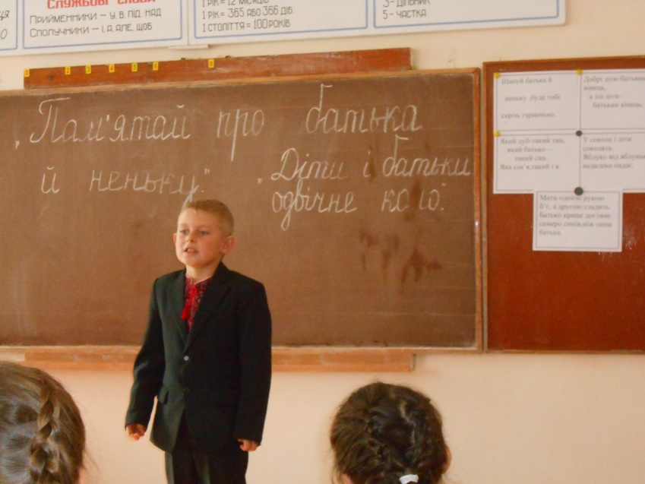
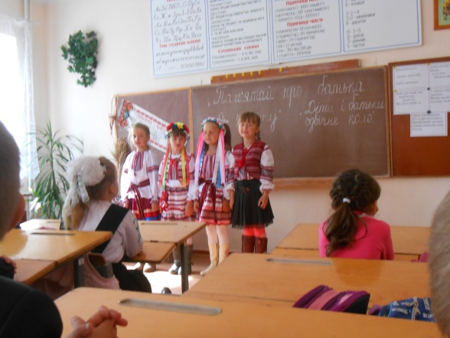
Систематично в бібліотеці та поза її межами
проводяться масові заходи:
Виховна година
«Ми матір називаємо
святою»

Slide 5
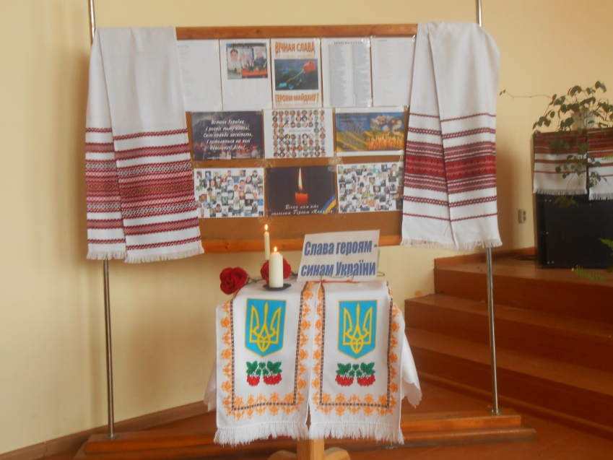
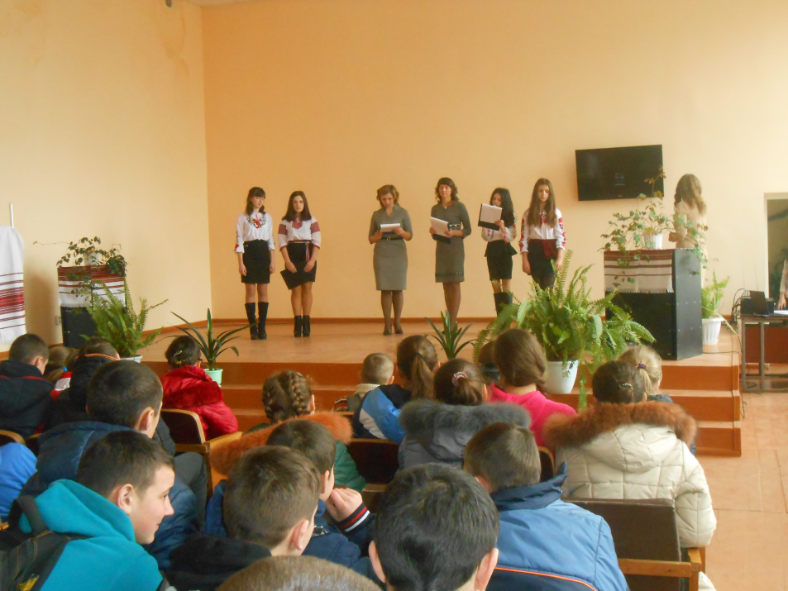
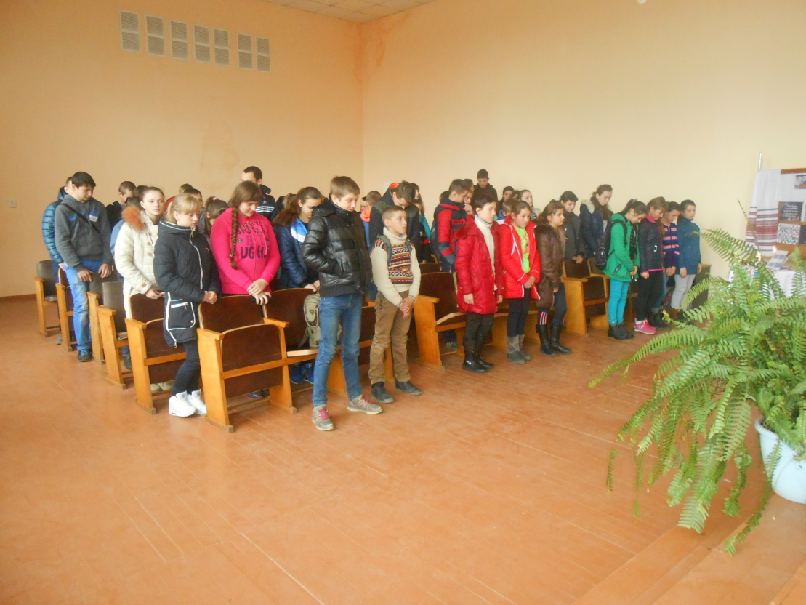
Година памʹяті
« Слава Героям-
синам України»

Slide 6
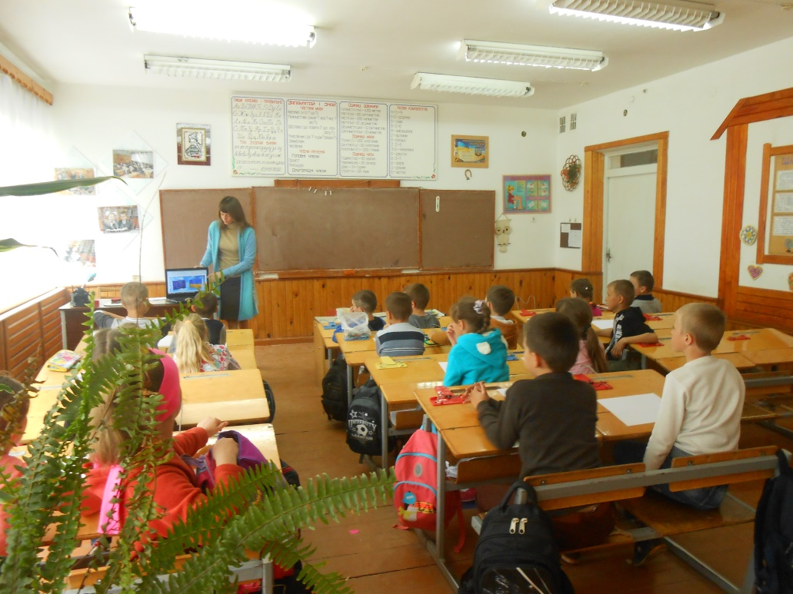
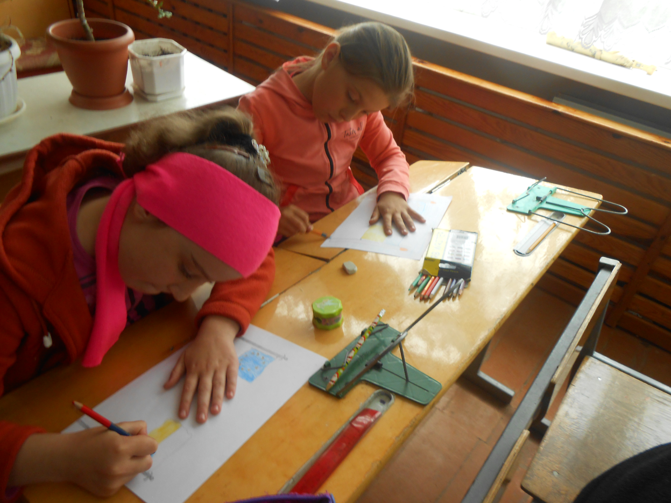
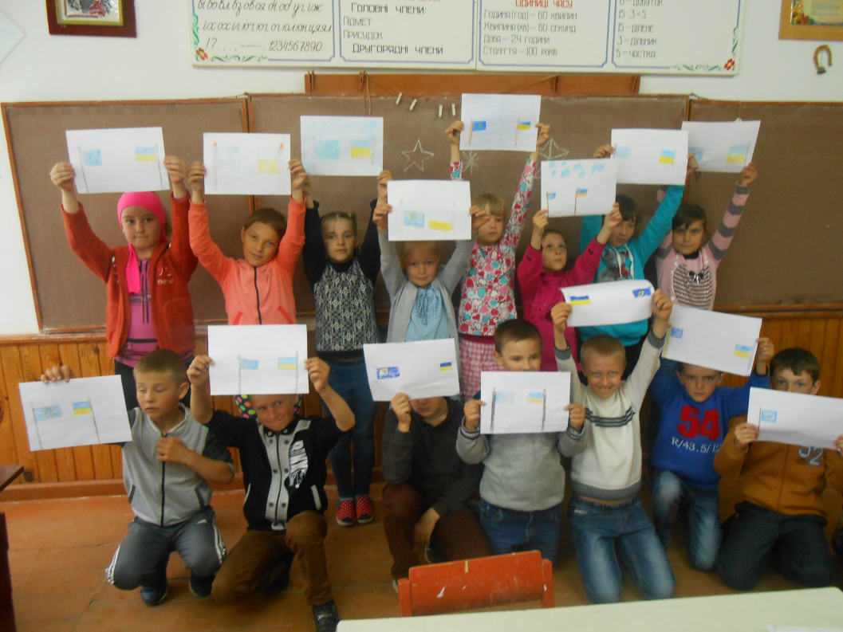
Інформаційний ярмарок
«Парад країн європи»

Slide 7
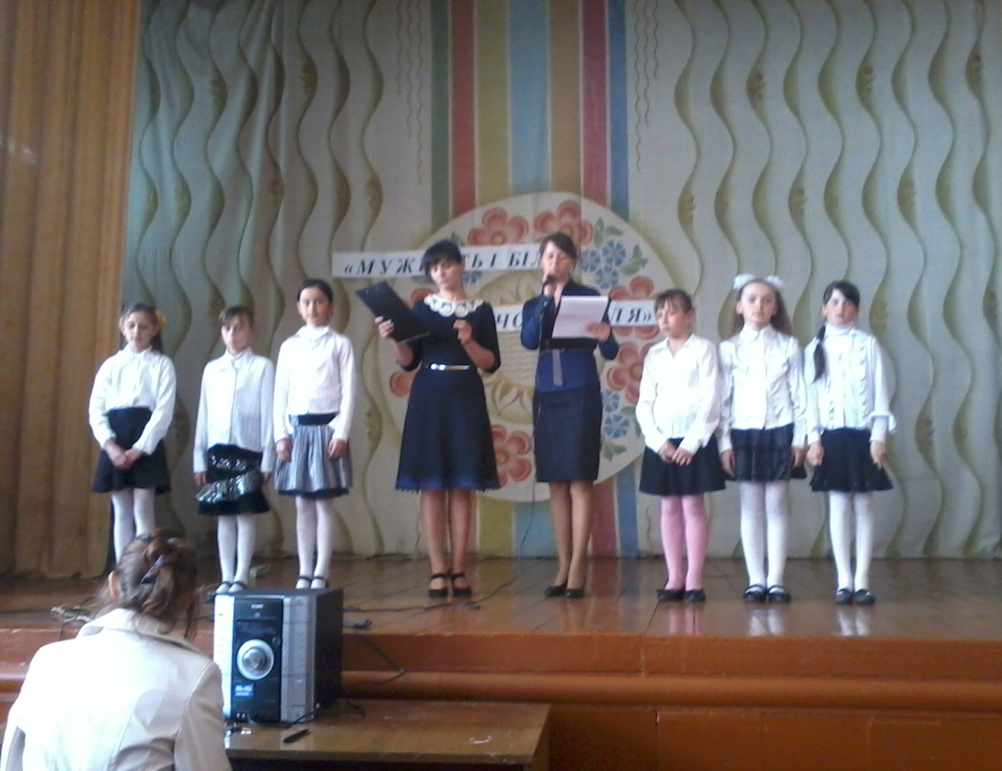
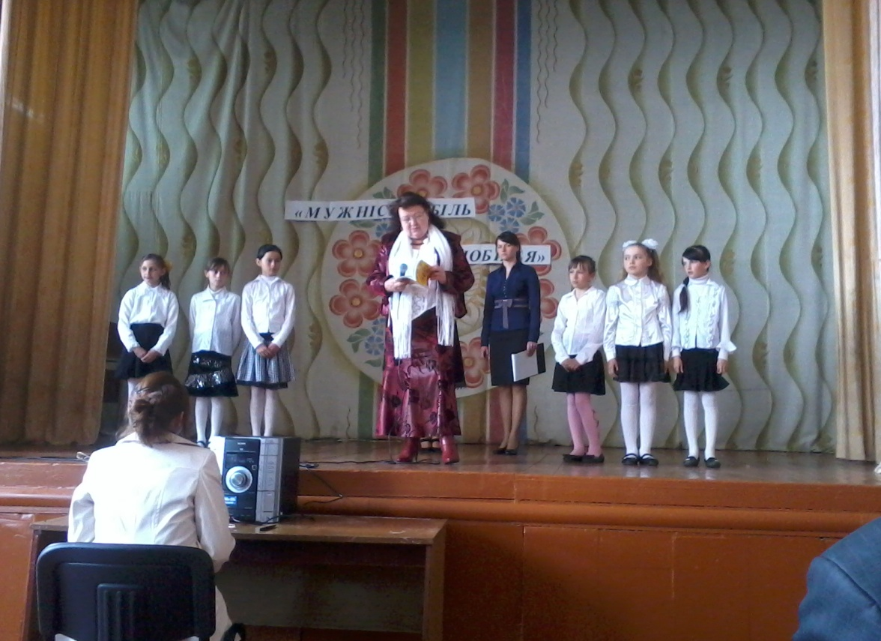
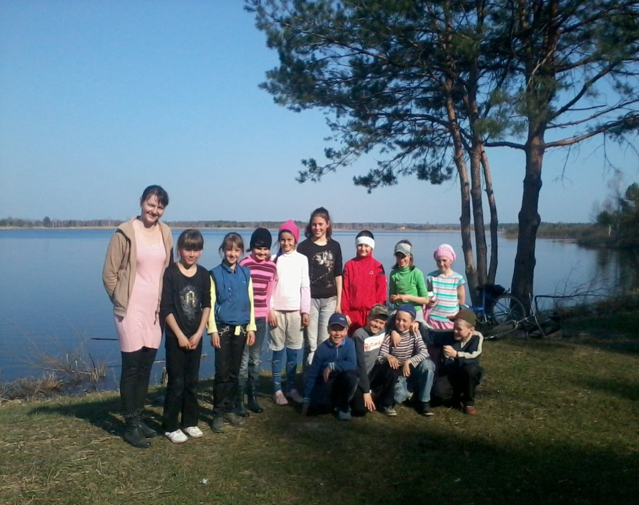
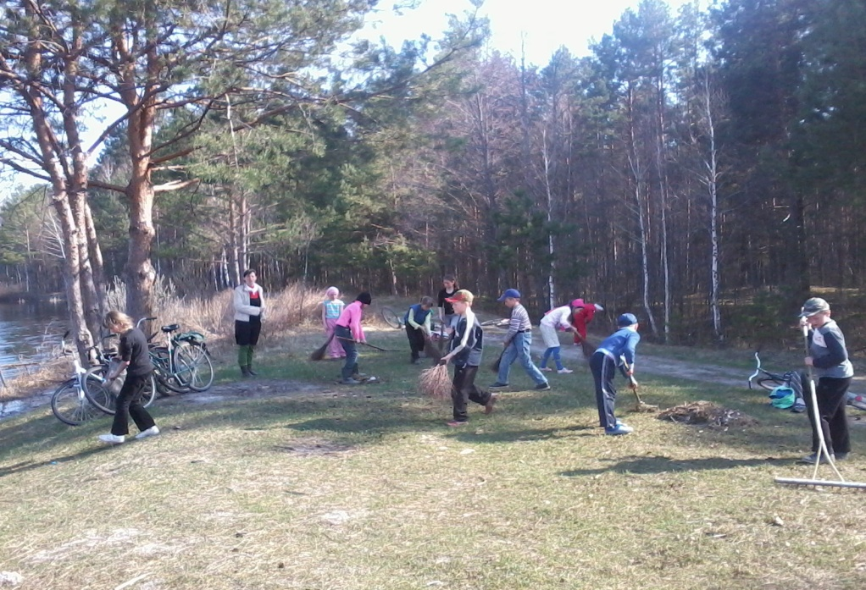
Тематичний вечір
«Мужність і біль
Чорнобиля»
Велотуристичний маршрут
«Стан природи – це стан душі»

Slide 8
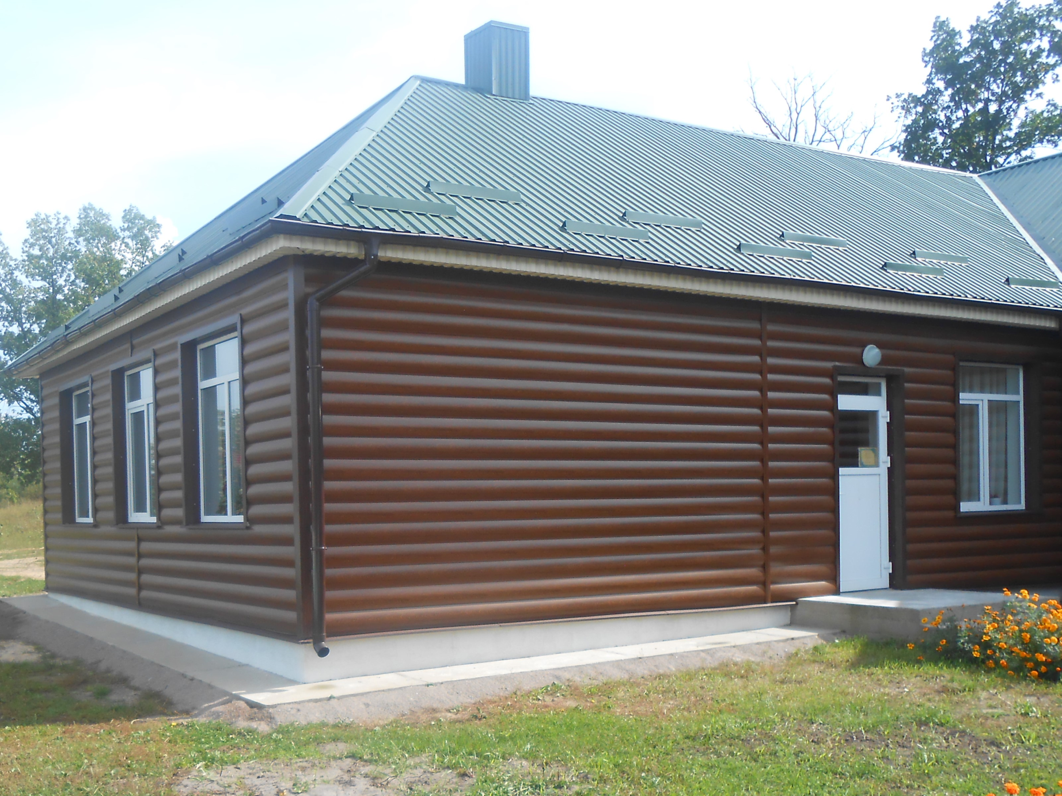
З нового навчального року
бібліотека розпочала
свою роботу
у відремонтованому приміщенні
сільського клубу…

Slide 9
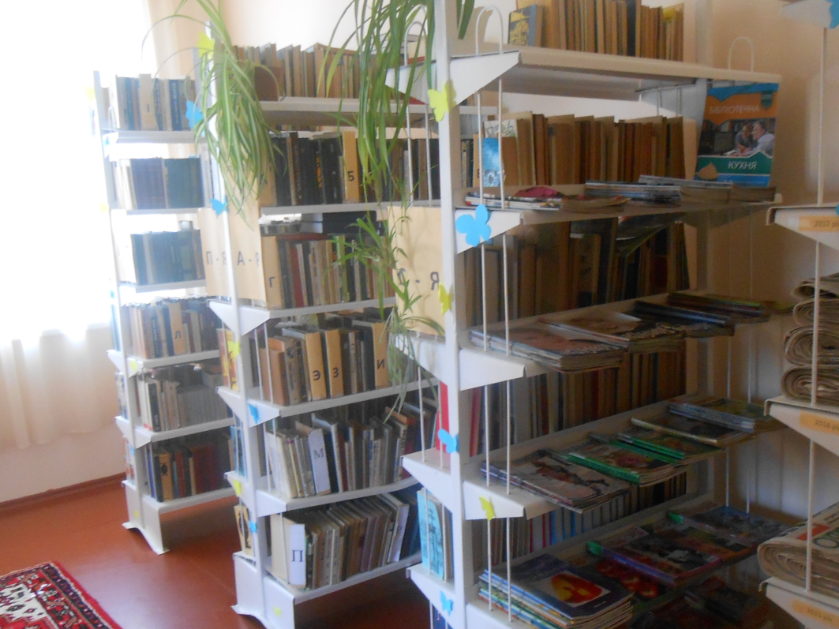
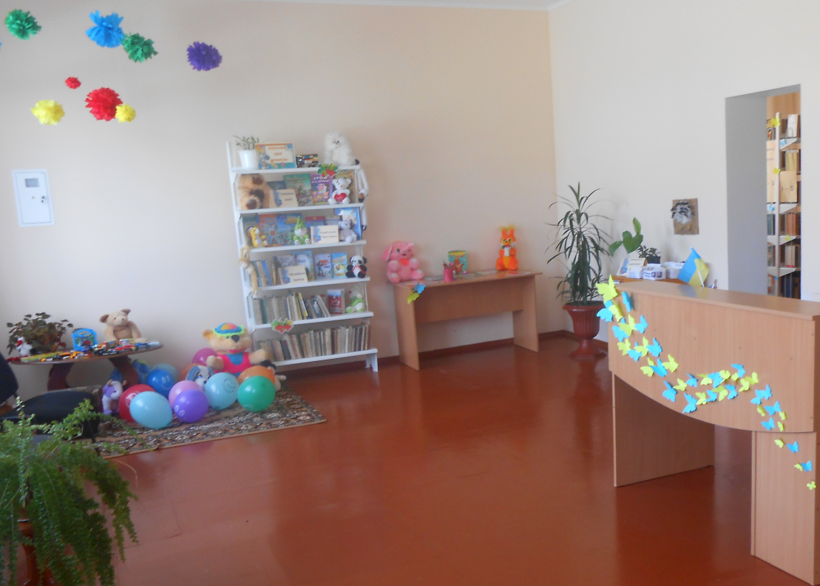
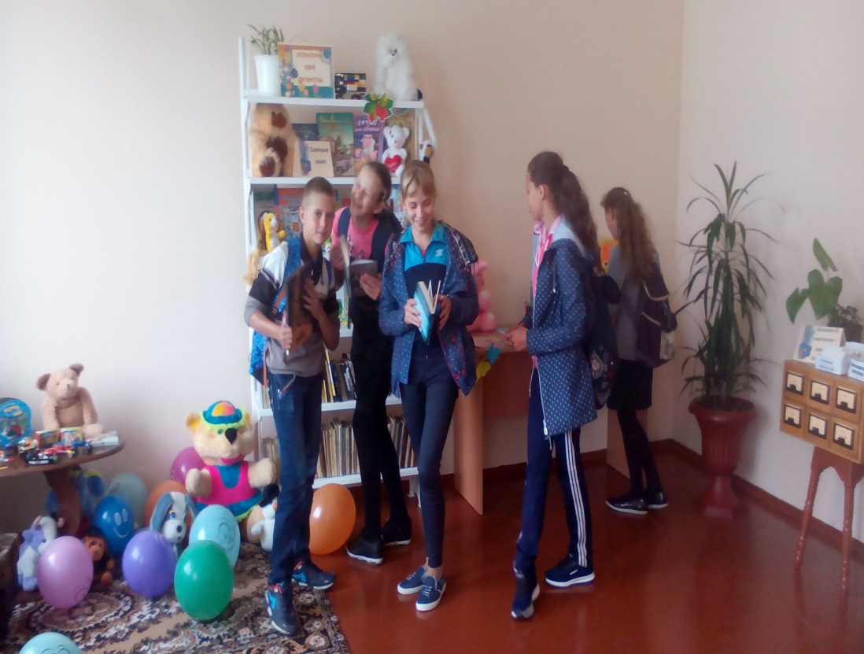
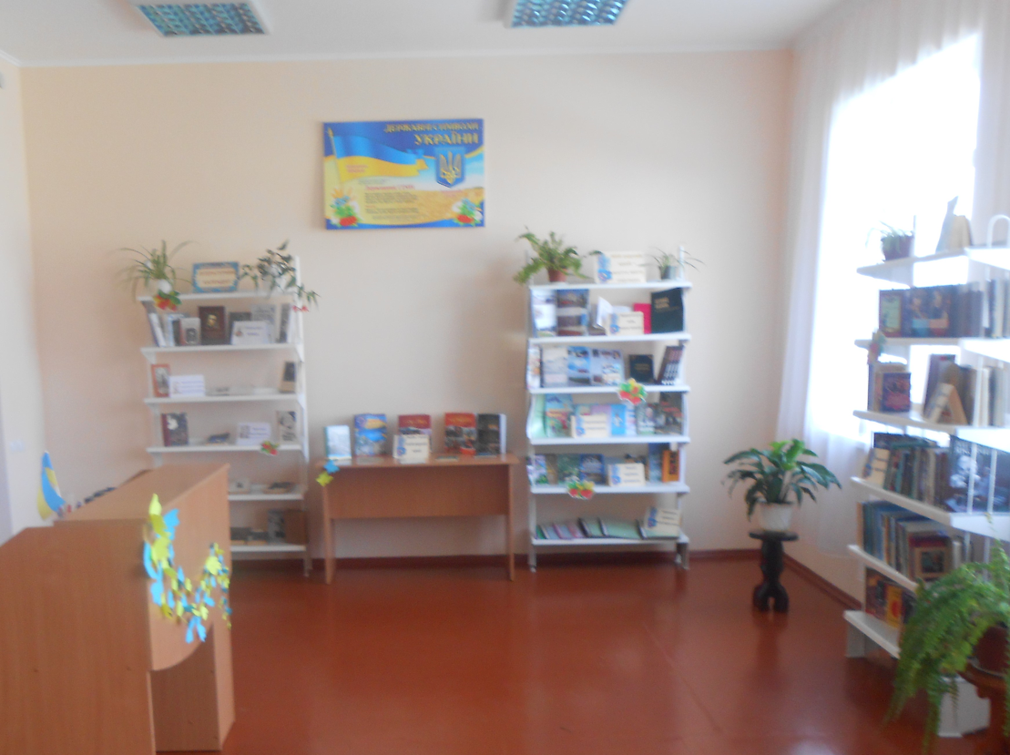
…і вже з перших днів роботи
радо приймає читачів

Slide 10
Дякую за увагу
Чекаю Вас
в Ясногірській книгозбірні за адресою:
Рівненська область
Сарненський район
с. Ясногірка
вул. 40-річчя Перемоги, 3
34553
2017 рік

